Slide 1

SQL Injection Rapor

Slide 2
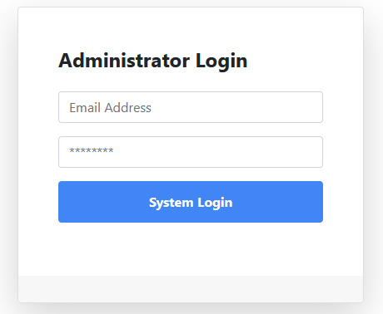
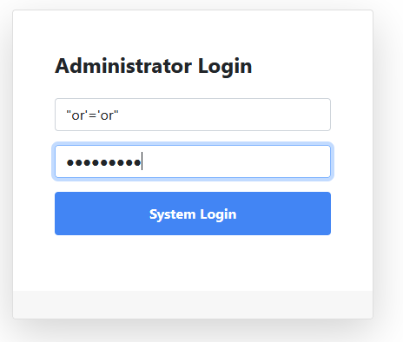
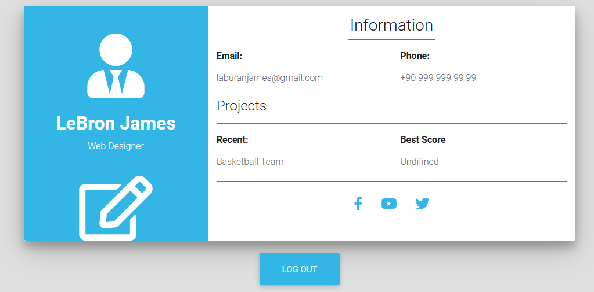
Açılan sayfada bizi bir giriş ekranı karşılıyor ama bu ekran admin giriş için tasarlanmış ve giriş yapabileceğimiz herhangi bir bilgi elimizde yok.
Elimizde herhangi bir bilgi olmadığı için database tarafına direk müdahale ederek giriş yapabiliriz bunu ise temel Sql komutlarını kullanarak yapacağız.
Email address ve şifre olarak bu Sql komutlarını girdiğimizde sisteme başarılı bir şekilde giriş yapıyoruz.

Slide 3
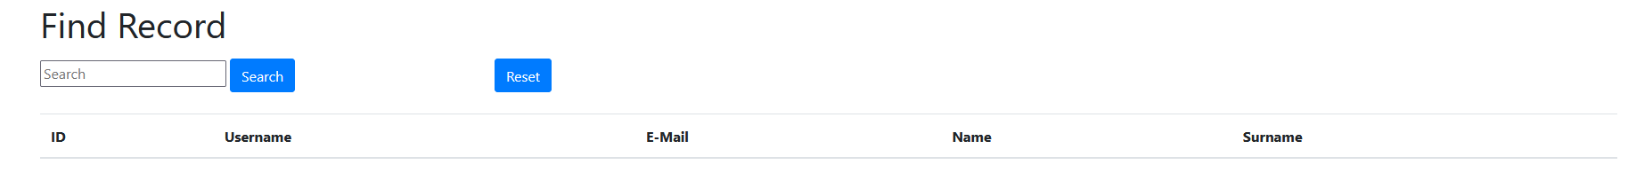
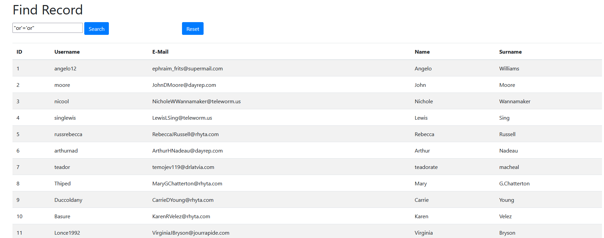
Burada ise kayıtların listenebileceği bir arayüz görülmektedir. Ancak database içerisinde kime ait kayıtların olduğu bilinmiyor.
Bu kayıtları görüntüleyebilmek için ilk soruda kullanılan Sql komutunu tekrar kullanıcağız.
Sql komutu ile database içerisinde arama yaptığımızda tüm kayıtlar görüntülenmektedir.

Slide 4
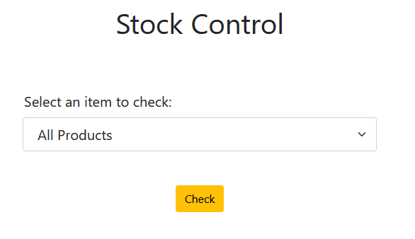
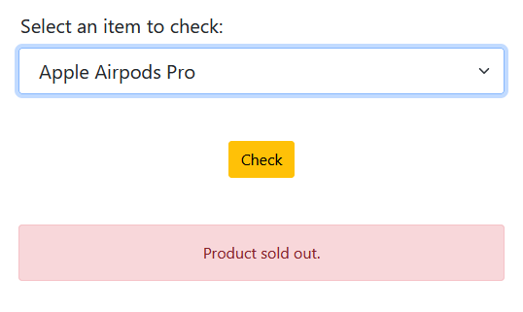
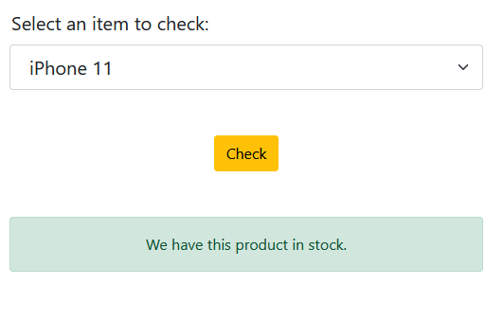
Airpods için arama yapıldığında böyle bir değer döndürdü.Yani bu ürün database içerisinde bulunmuyor.
Stok durumunun kontrol edildiği bir sistem görüntülenmektedir.
İphone 11 için arama yapıldığında stokta ürünün olduğu söyleniyor. Kullanıcı tarafından bu ürün arandığında database tarafından bize true yada false değeri dönüyor.

Slide 5
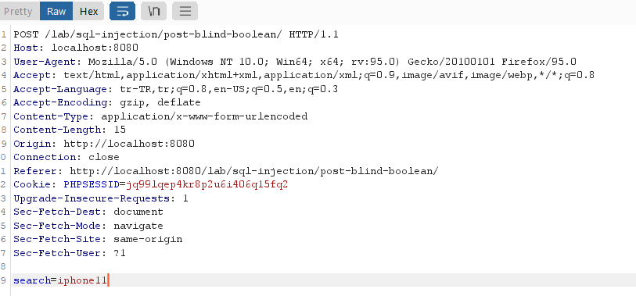
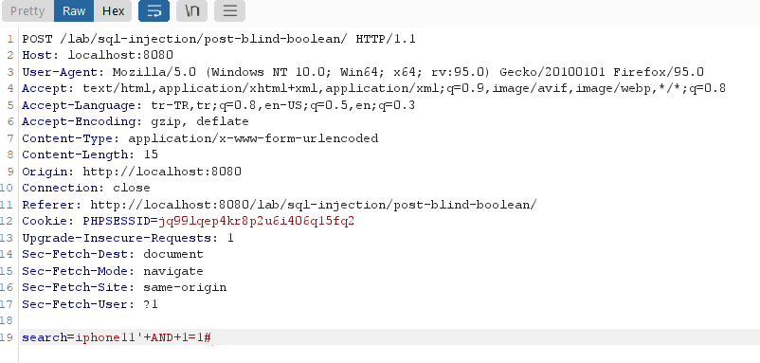
Burp-Suite programı kullanarak istek incelendiğinde aranan ürün parametre olarak gönderilmektedir.
iphone11+AND+1=1# sorgusunu yazıyorum , buradaki amacım AND operatörünün hem sol tarafdaki kodun hemde sağ taraftaki kodun doğru olduğu durumlarda bana True değerini döndereceğini bildiğim için bu kodu test etmek istiyorum. Iphone 11 değerini az önce denediğimizde zaten database True değerini dönderdiği için ve 1 her zaman 1’e eşit olacağı için bu sorgu sonucunda database bana True değerini dönderecektir.

Slide 6
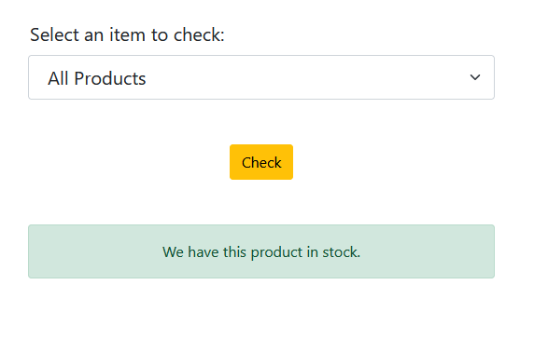
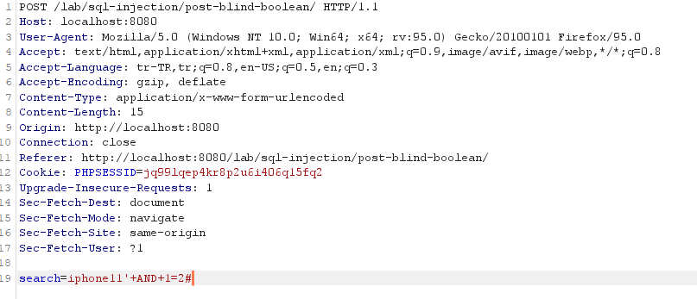
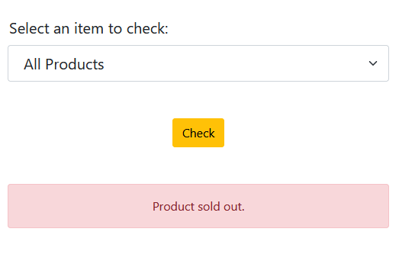
Yolladığımız istek doğru olduğundan database tarafından True değeri tarafımıza döndü.
Yolladığımız istekteki Sql komutunu değiştirerek yolluyoruz.
AND operatörünün sol tarafı doğru olduğu halde sağ tarafının yanlış olduğu için (yani 1 hiçbir zaman 2 ye eşit olmadığı için) database bize False değeri dönderdi.

Slide 7
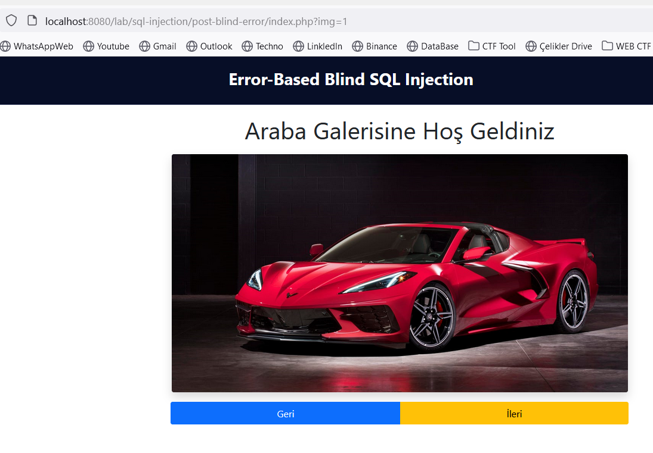
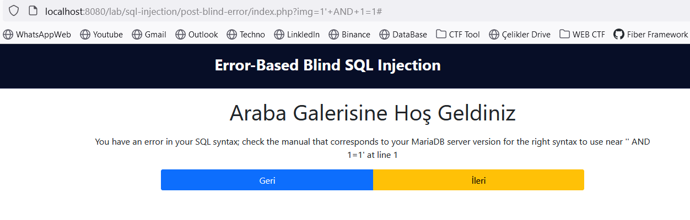
Burada ise arabalardan oluşan ve ileri geri butonlarıyla diğer fotoğrafları görüntüleyebiliyoruz.
Görüntülenen bu araba fotoğrafları img=«id» değeri şeklinde ekrana gelmektedir.
AND 1=1 Sql komutu kullanarak database tarafından True değeri dönmesini bekliyoruz ancak Sql Syntax hatası aldık.

Slide 8
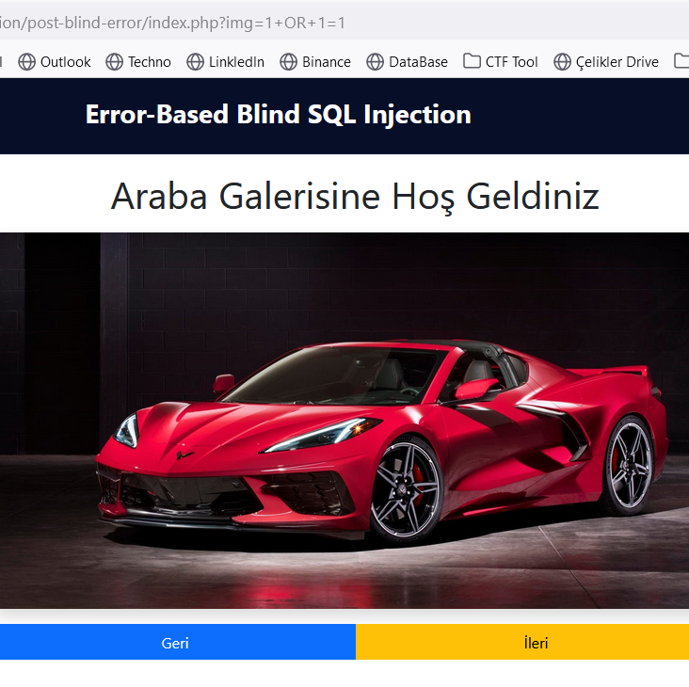
Buradaki hatanın kaynağı ise kesme (‘) işaretinden kaynaklanmaktadır. Bu işaret yazılan Sql komutunun çalışmasını engellemektedir.
Bu yüzden kesme (‘) işaretini kullanmadan bir Sql komutu (OR 1=1) yazdığımızda ise kullanıcı tarafına database tarafına True değeri dönmekte ve içeriği görüntülemekteyiz.

Slide 9
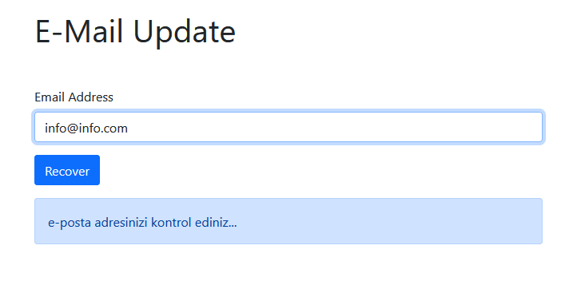
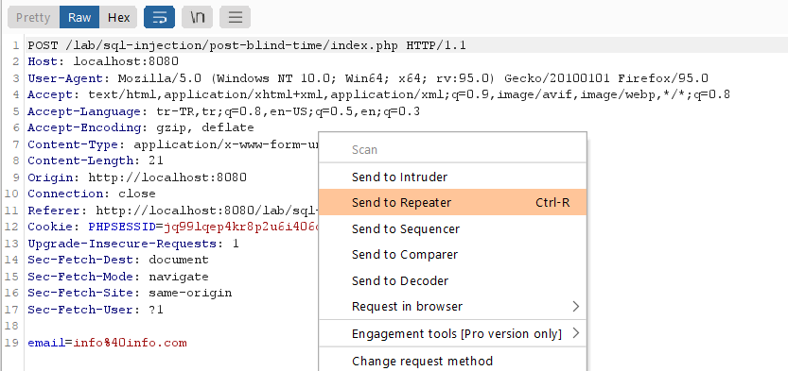
Açılan panelde kullanıcıdan Email adresi istenmekte ve butona tıklandıktan sonra ekrana bir yazı bastırılmaktadır.
Email adresi girildikten sonra isteği Burp-Suite ile inceliyoruz ve «email» adlı değişkene girilen bilgi eşitlenerek yollanmaktadır. Bu isteği daha detaylı incelemek için sağ tıklayarak Repeater kısmına yolluyoruz.

Slide 10
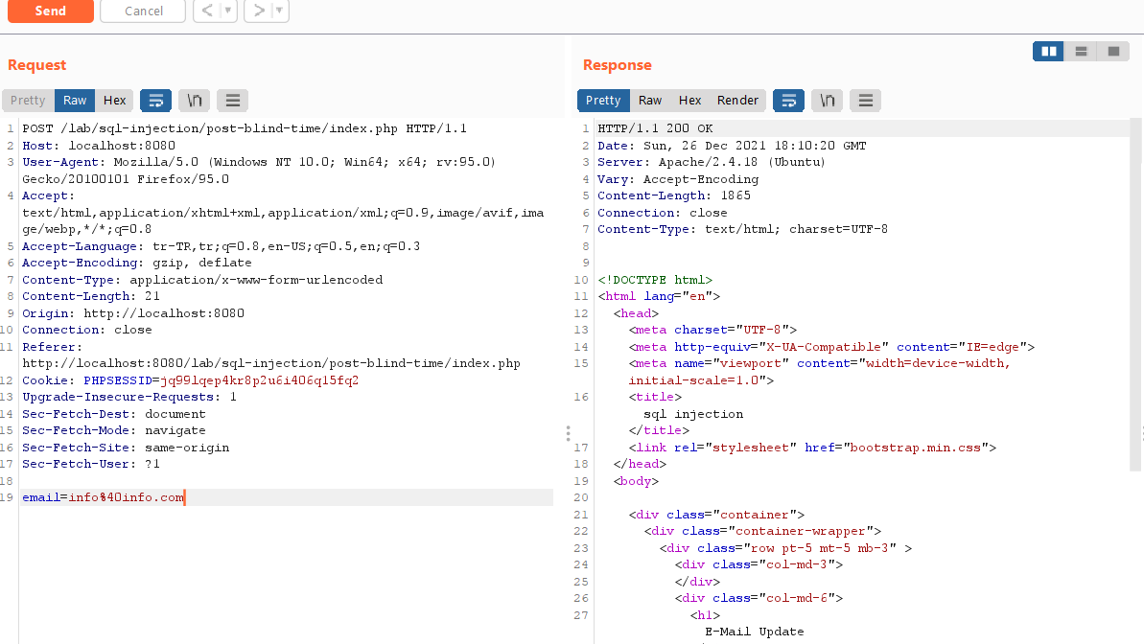
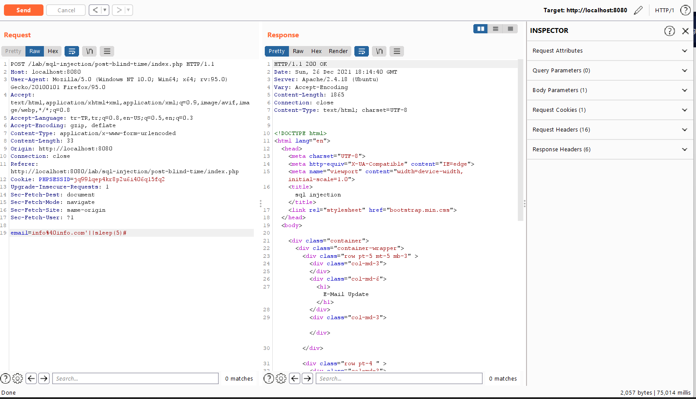
Repetar kısmına yolladığımız istek kodunu olduğu gibi yolluyoruz ve gelen cevabı görüntülemekteyiz. Sol kısımda bulunan istek kodunu değiştirip yolladığımızda sağ kısımda gelen cevapları görüntülemekteyiz.
İstek üzerine Sql komutu yazarak isteği bu şekilde yolladığımızda sunucu tarafında bir gecikme olmasını sağlıyoruz Burp-Suite programın’da gelen cevap incelendiğinde de bunu görüntülemekteyiz.

